Slide 1
Centro Educativo Cruz Azul, campus Cruz Azul, Hidalgo. Clave 6910.
Equipo DOS
Proyecto dirigido a 6º año

Slide 2
2. Docentes participantes:
Docente | Asignatura
Mtra. Jeanette Trujillo Islas | Problemas Sociales, Políticos y Económicos de México
Mtra. Cinthya Sahamanta Pérez Martínez | Sociología
Ing. Jorge Eduardo Cervantes Juárez | Matemáticas
Mtro. Fabián Avendaño Corona | Inglés
Lic. Jesús Rodríguez Simón | Coordinador

Slide 3
3. El proyecto se realizará durante el ciclo escolar 2021-2022
Fecha de inicio: marzo de 2021
Fecha de término: mayo de 2021
Grado 6º

Slide 4
4. Nombre del proyecto: “Economía en tiempos difíciles”. Proyecto CONEXIONES para el ciclo 2021-2022.

Slide 5
5. Justificación
Nuestra comunidad se ha visto afectada tanto por los desastres naturales como por la pandemia, esto ha provocado una falta de empleo y desestabilidad social y económica. Ante este panorama, vale la pena indagar el contexto social en el que vivimos para relacionarlo con las bases históricas de la economía, y dar a conocer qué opciones pueden ser viables para recobrar un mejor porvenir.

Slide 6
Objetivo: Diseñar una revista digital con el propósito de analizar el fenómeno de la pobreza (en Tula de Allende) y su relación con las corrientes económicas, para proponer un plan financiero con base en elementos de matemáticas aplicadas, y que también sirva para divulgar el contexto económico-social actual. Objetivos por asignatura: Problemas Sociales, Políticos y Económicos de México: analizar, reflexionar y evaluar la realidad económica, política y social de México a través de diversos marcos teóricos y enfoques conceptuales, centrándose en los ejes para problematizar: pobreza, migración, corrupción, democracia y educación, con la finalidad de adoptar una postura crítica, participar en la toma de decisiones y ser un agente de cambio Sociología: sensibilizar a los estudiantes sobre los problemas sociales mediante el análisis y reflexión de los conceptos básicos de la Sociología clásica y contemporánea, además de aprender herramientas de la tecnología de la comunicación e información que contribuyan a la formación crítica y consciente para que sean capaces de participar en la solución y prevención de dichos problemas. Matemáticas: analizar y aplicar conocimientos matemáticos para crear habilidades, razonamiento lógico y crítico en el área de Ciencias Sociales, así como un enfoque multidisciplinario con las áreas económica-administrativa, negocios internacionales o contables al estudiar y aplicar herramientas que brinden solución a los problemas y desafíos actuales, mediante el manejo de las progresiones, las matrices, las matemáticas financieras y el cálculo diferencial. Inglés: aplicar los conocimientos por medio de situaciones comunicativas que promueven el intercambio de información, expresión de opiniones, narración y descripción de eventos y acciones para propiciar la reflexión crítica hacia aspectos de la vida personal y del ámbito global que posibiliten el desarrollo del pensamiento y creación de una postura crítica propia.

Slide 7
Contenidos, temas y propósitos:
Disciplinas: | Disciplina 1. PROBLEMAS SOCIALES, POLÍTICOS Y ECONÓMICOS DE MÉXICO | Disciplina 2. SOCIOLOGÍA | Disciplina 3. MATEMÁTICAS | Disciplina 4. INGLÉS
Contenidos/Temas Involucrados del programa que se consideran. | 1.3 La pobreza desde el Modelo de Crecimiento hacia Adentro hasta el Neoliberalismo. a) Teorías del crecimiento y desarrollo económico 1.15 Argumentación sobre la necesidad de disminuir la pobreza para alcanzar el desarrollo económico y social. 3.15 Valoración del impacto político, social y económico de la corrupción y la impunidad, y sus graves repercusiones en México. | 4.5 Problematización sobre algunos temas como: desigualdad social, injusticia social, pobreza, marginación a partir de la teoría del valor. 4.6 Análisis de las transformaciones histórico-sociales a partir de la expresión manifiesta de la lucha de clases. | 1.10 Reconocimiento de la importancia de las progresiones y series para analizar, modelar, visualizar, comprender, evaluar soluciones y tomar decisiones de algunos problemas o fenómenos socio-económicos. 4.12 Aplicación de la derivada para optimizar funciones que modelen problemas socio-económicos, industriales, financieros, principalmente; para costos en materiales, ingresos o utilidades en empresas, entre otros. | 3.8 Organización de ideas principales y detalles en un folleto informativo. 5.9 Identificación de la estructura de textos expositivos. 6.9 Fomento de la reflexión crítica acerca de diferentes problemas sociales.

Slide 8
Documentación de actividades y evidencias de enseñanza-aprendizaje:
Primera Interdisciplinaria: “El contexto económico en Tula de Allende”.
Objetivo: Dar a conocer el proyecto interdisciplinario e interrelacionar los conceptos de las materias.
Grado: 6º.
Fecha: 6 de abril de 2022
Asignaturas: Problemas Sociales, Políticos y Económicos de México, Sociología, Matemáticas, Inglés; Temas: modelos económicos, desarrollo económico, problemas socio-económicos, desigualdad social, injusticia social, pobreza.
Fuentes:
https://datamexico.org/es/profile/geo/tula-de-allende?redirect=true
Pregunta detonadora: ¿Cuál es la situación económica en nuestra comunidad?
Apertura: a través de zoom, todos los profesores del proyecto nos presentaremos, se presentarán noticias sobre el contexto económico, político y social de Tula de Allende y se solicitará que algunos alumnos hagan comentarios; Desarrollo: los alumnos explorarán el enlace descrito arriba y se problematizarán los datos que aparecen con los temas de cada materia; Cierre: Los alumnos elaborarán un organizador gráfico.
Al final, se presentará la lista de cotejo con los elementos a evaluar de la revista digital.

Slide 9
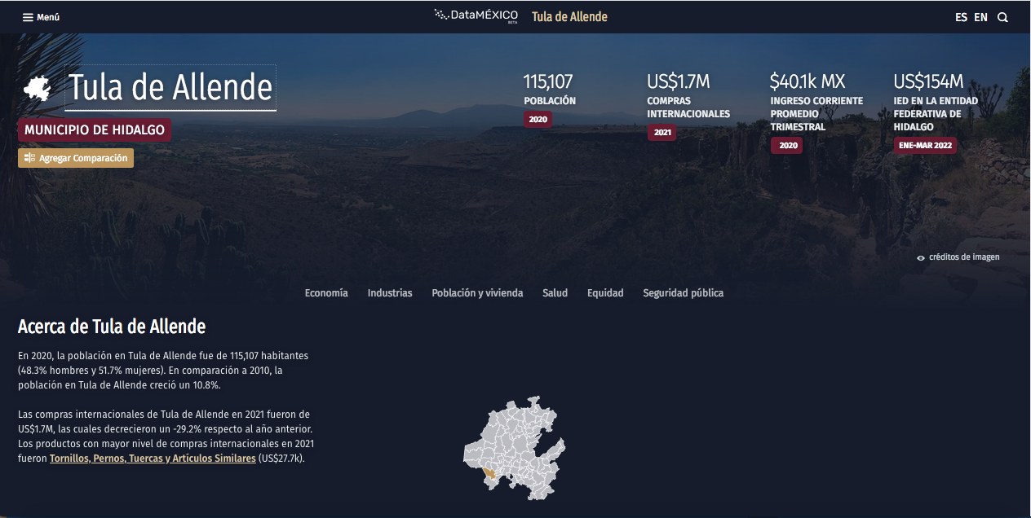

Slide 11
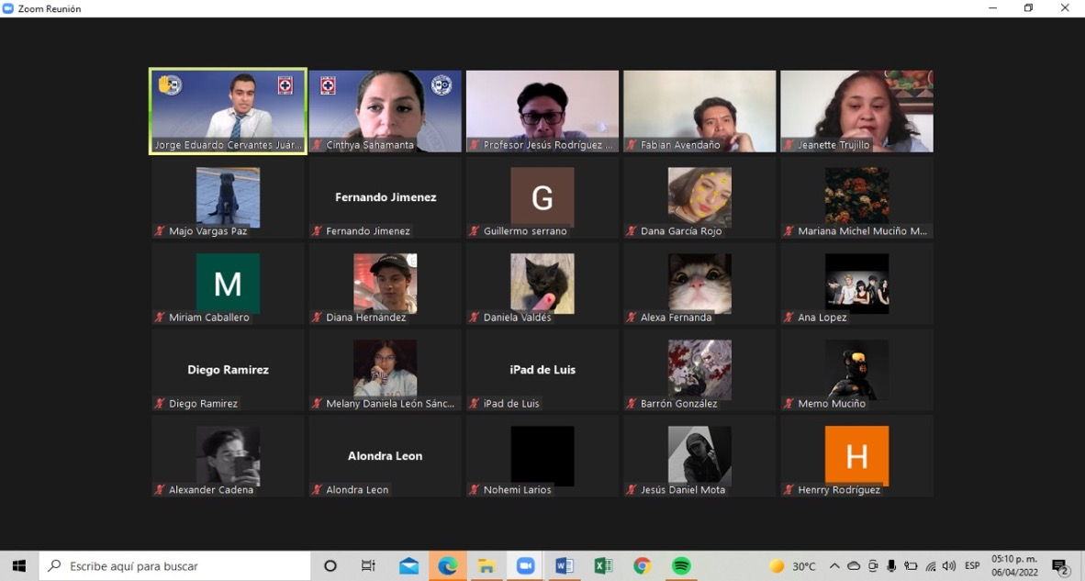

Slide 12
Autoevaluación del proyecto:
Mtra. Jeanette Trujillo Islas:
Los resultados obtenidos con el grupo me parecieron exitosos, debido a que las revistas entregadas cumplieron en su mayoría con los objetivos propuestos por mi asignatura; los chicos manejaron muy bien los temas y expresaron sus sentires ante la situación actual que vive nuestra comunidad y nuestro país.
El desempeño de los alumnos me pareció muy adecuado en su gran mayoría, e inclusive algunos de ellos hicieron investigación de campo para obtener información de los temas de manera más certera.
Creo y concuerdo que es una estrategia interdisciplinaria muy exitosa, debido a que las asignaturas se conectaron para obtener logros que favorecen el aprendizaje de los alumnos. Los temas expuestos por ellos y el diseño de las revistas digitales en la mayoría de los casos fue muy satisfactoria.
Lic. en Fil. Jesús Rodríguez Simón (coordinador):
Este ciclo escolar representó un doble esfuerzo tanto de los alumnos como de los compañeros profesores, debido a las circunstancias de salud conocidas y por la adaptación a la modalidad “híbrida”. Bajo ese aspecto, nuestras primeras actividades comenzaron a distancia y, afortunadamente, logramos terminar el proyecto de manera presencial. Considero que los resultados con los grupos fue satisfactorio pues hubo expectativas por parte de los alumnos y lo principal es que se han llevado una experiencia de trabajo que posiblemente sea de utilidad más adelante en su educación universitaria.
Conformar los equipos de trabajo fue otra tarea complicada, sin embargo, la apertura de los jóvenes contribuyó a que cumplieran con el producto solicitado.
En el caso del trabajo con los profesores, sólo queda agradecer su compromiso y profesionalismo, ya que siempre hicieron sentir su acompañamiento y buena comunicación.

